Slide 1
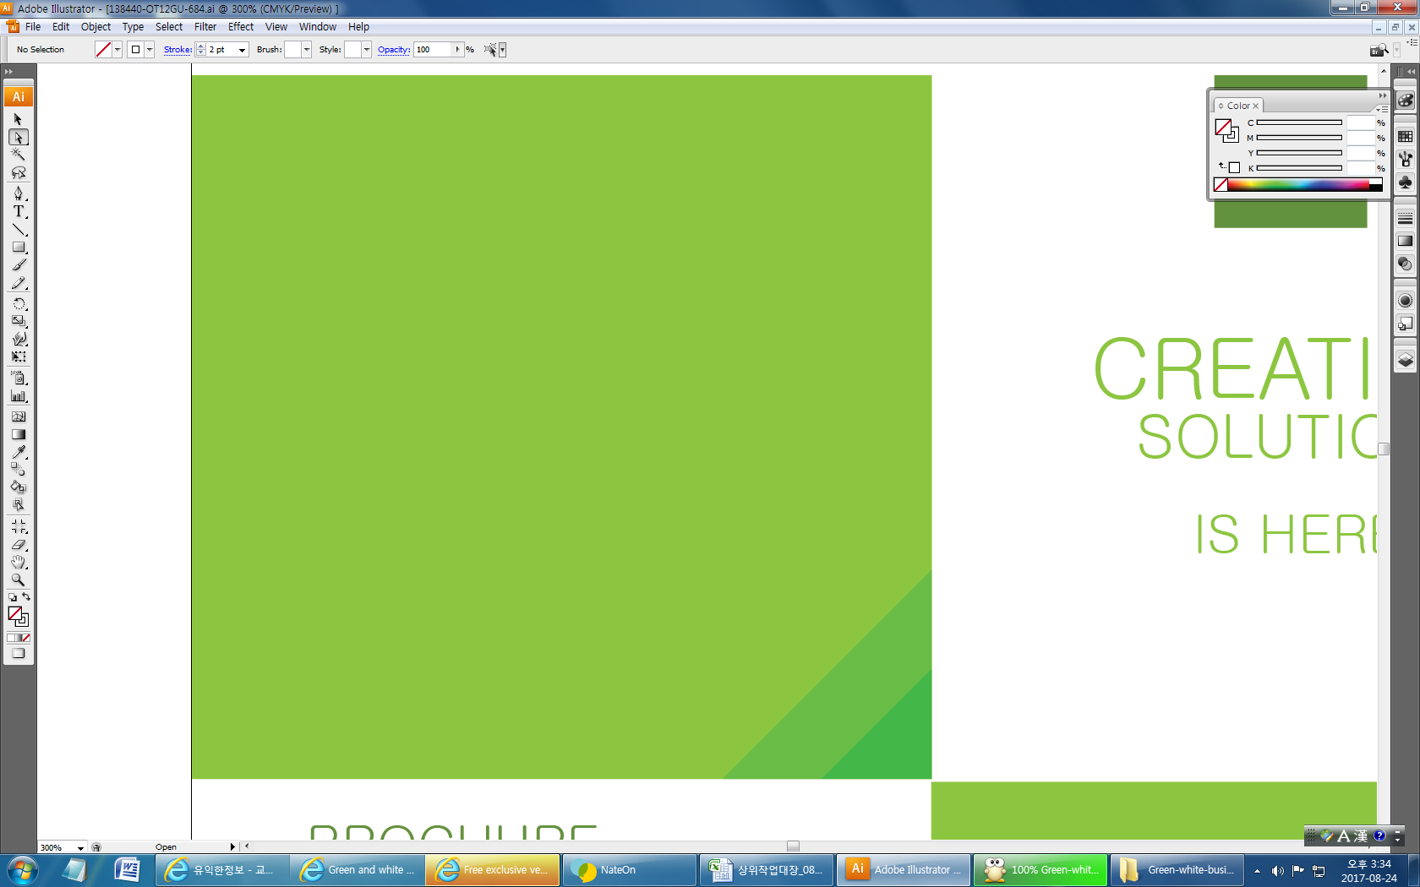
체육관 관리
프로그램
융합소프트 웨어 개발자 양성 과정
1차 프로젝트
2017.11.19 홍문표

Slide 2
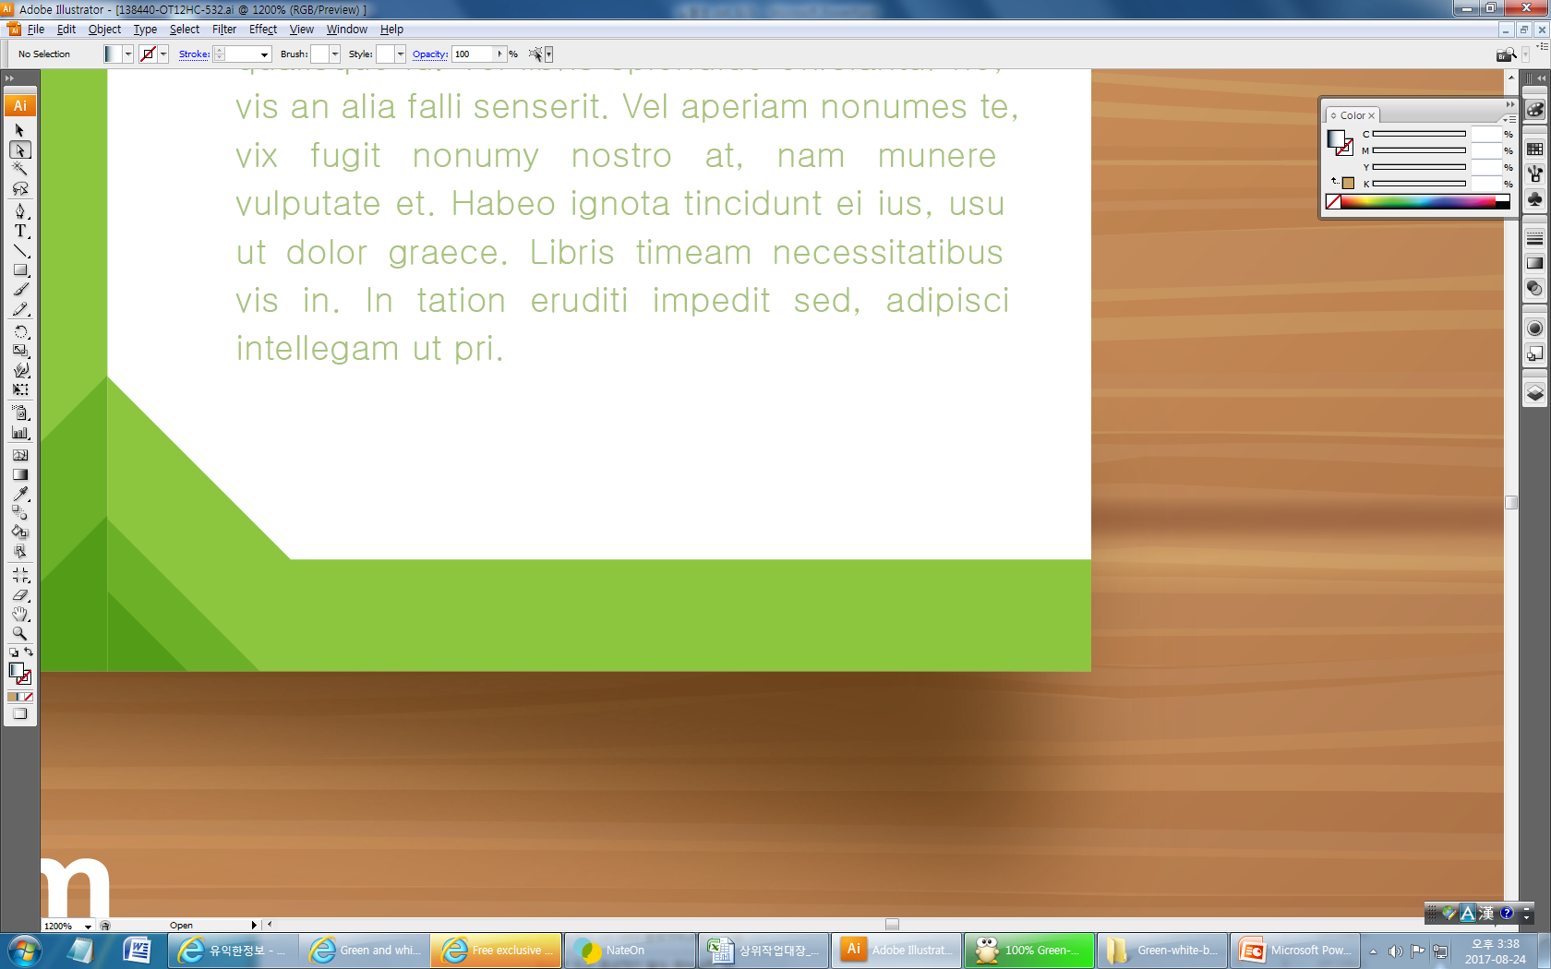

목차
개발 목적
요구 사항
개발 일정
개발 환경
DB구조
프로그램 구조
UI 설명
후기

Slide 3
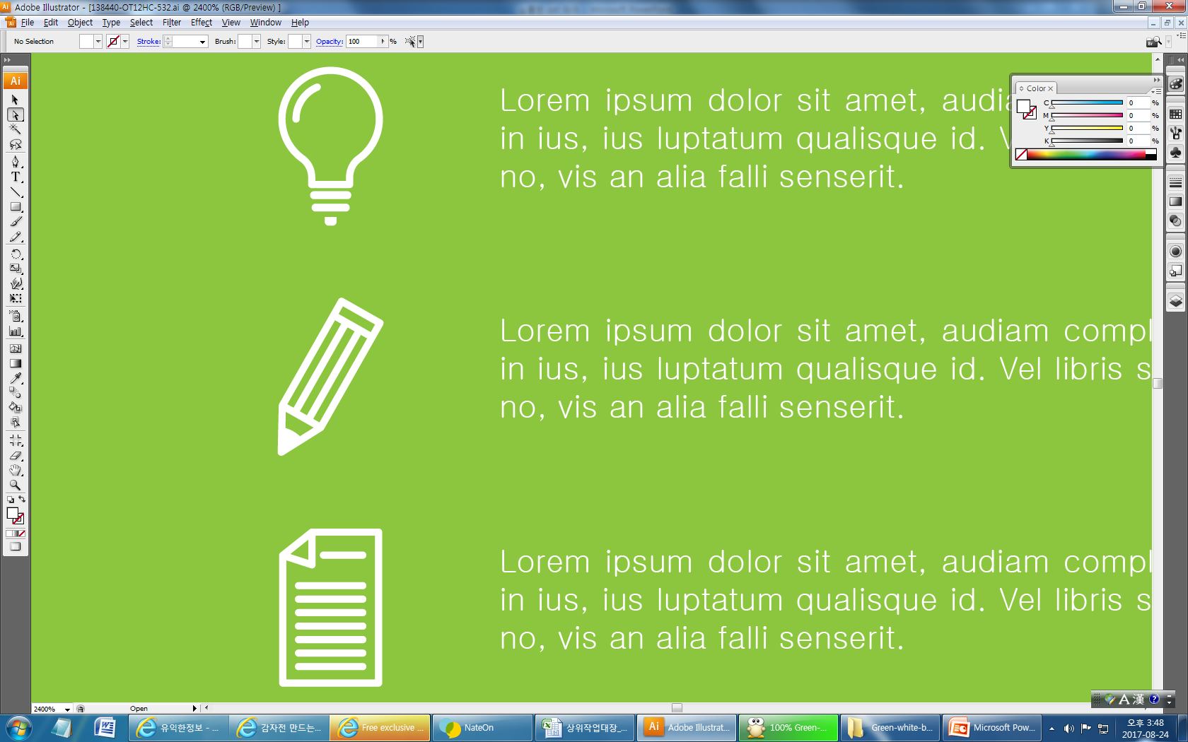
개발 목적 및 목표
개발 목적
DB와 UI를 이용하여 체육관 관원생 관리 및 운영에 필요한 정보를 쉽고 효율적으로 관리
개발 목표
- 간단한 UI 디자인
- 관원생 정보 관리 간편화

Slide 4



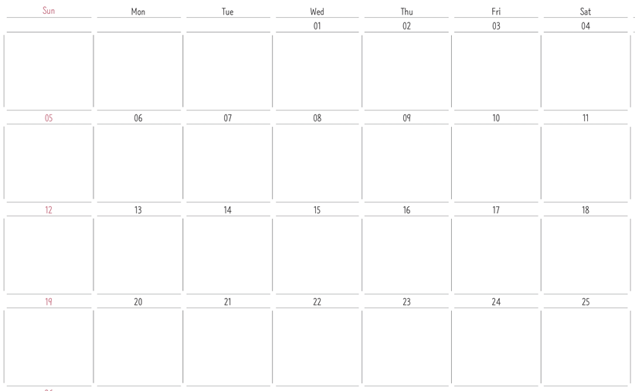
요구 사항
로그인
-회원가입 후 학원코드,비밀번호 일치시 로그인 완료.
수강생 등록
-수강생 구분은 나이로 한다.(유치부, 초등부,중등부,고등부,일반부)
-모든 정보가 입력되어야 한다.
수강생 수정/삭제
-등록일은 변경이 불가능 하다.
-상담 및 납부에 정보가 있다면 삭제가 안된다.
-상담 등록
-학생코드 , 학생이름은 수강생에 등록이 되있어야 한다.
-모든 정보를 입력해야 한다.
납부
-납입날짜가 청구날짜 이전이면 등록 실패
-학생코드 , 학생이름은 수강생에 등록이 되있어야 한다.
-모든 정보를 입력해야 한다.

Slide 5
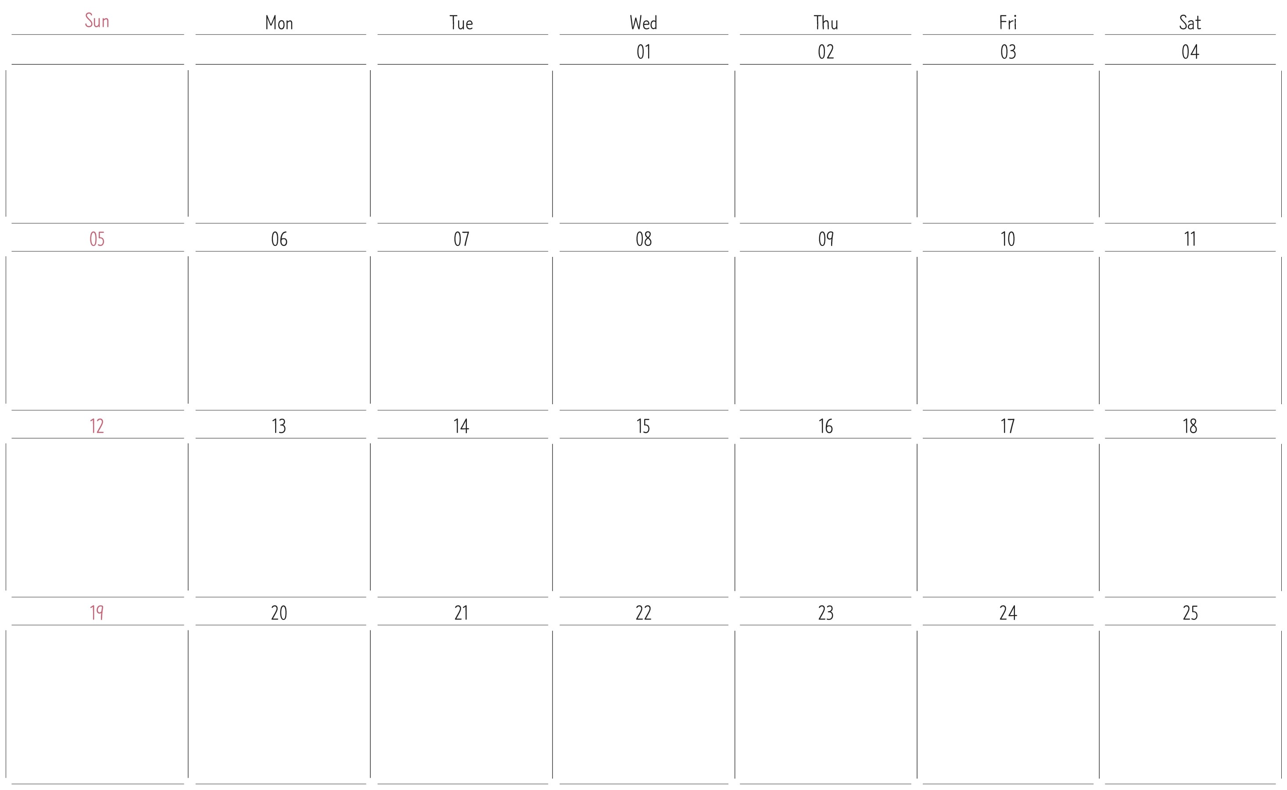
개발 일정 11월
Login view
작성
Login controller
작성
Login VO
작성
LginDAO
작성
Login 테스트 /
오류 수정
Main View 작성
Main Controller 작성
Student View
작성
Student VO
작성
Student Controller
작성
Student Controller
작성
StudentDAO
작성
Student 테스트 / 오류 수정
Pay View
작성
Pay VO
작성
Pay Controller
작성
Pay DAO
작성
Pay 테스트
/ 오류수정
Consulting View 작성
Consulting
VO 작성
Consulting
Controller 작성
Consulting
DAO 작성
Consulting
테스트 / 오류수정
PPT 작성
PPT 발표

Slide 6
개체 관계도
1
n
n
n
관리자
상담
n
1
수강생
1
n
납부
관리자 코드
이름
상담
날짜
상담자
수강생
번호
이름
수납
날짜
수강생
이름
비밀
번호
관리자
H.P
수강생
이름
수강생
번호
생일
H.P
입금
적요
수강생
번호
내용
수강료
수강
시간
입금
방법
청구
날짜
급
단(품)
학년
등록
일자
입금액
주소
부모님
H.P
사진
부모님
성함

Slide 7
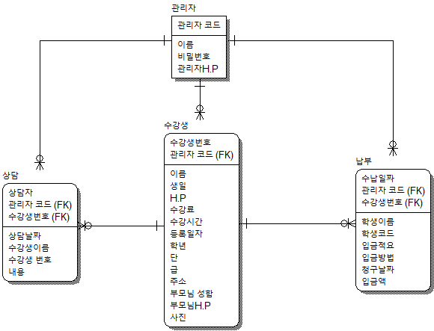
논리적 테이블 설계

Slide 8
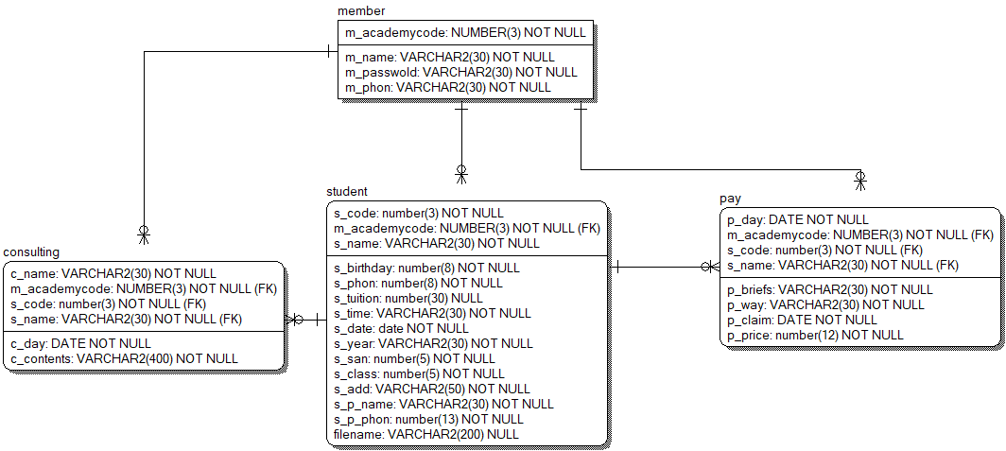
물리적 테이블 설계

Slide 9
스토리 보드
납부
등록
납부
삭제
수강생
검색
상담
등록
수강생
삭제
상담
삭제
수강생
수정
상담
수정
수강생
등록
관리자

Slide 10
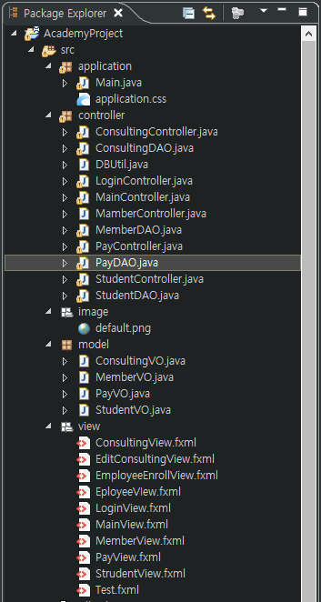
MVC파일 구조

Slide 11
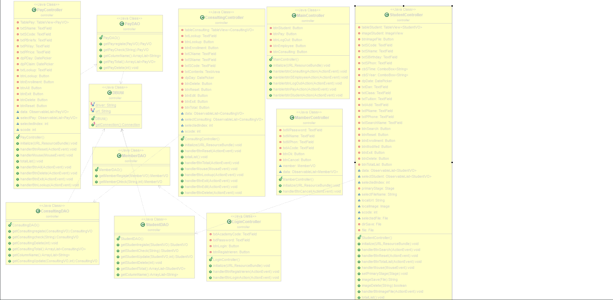
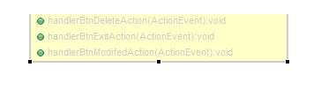
Class Diagram(Controller)

Slide 12
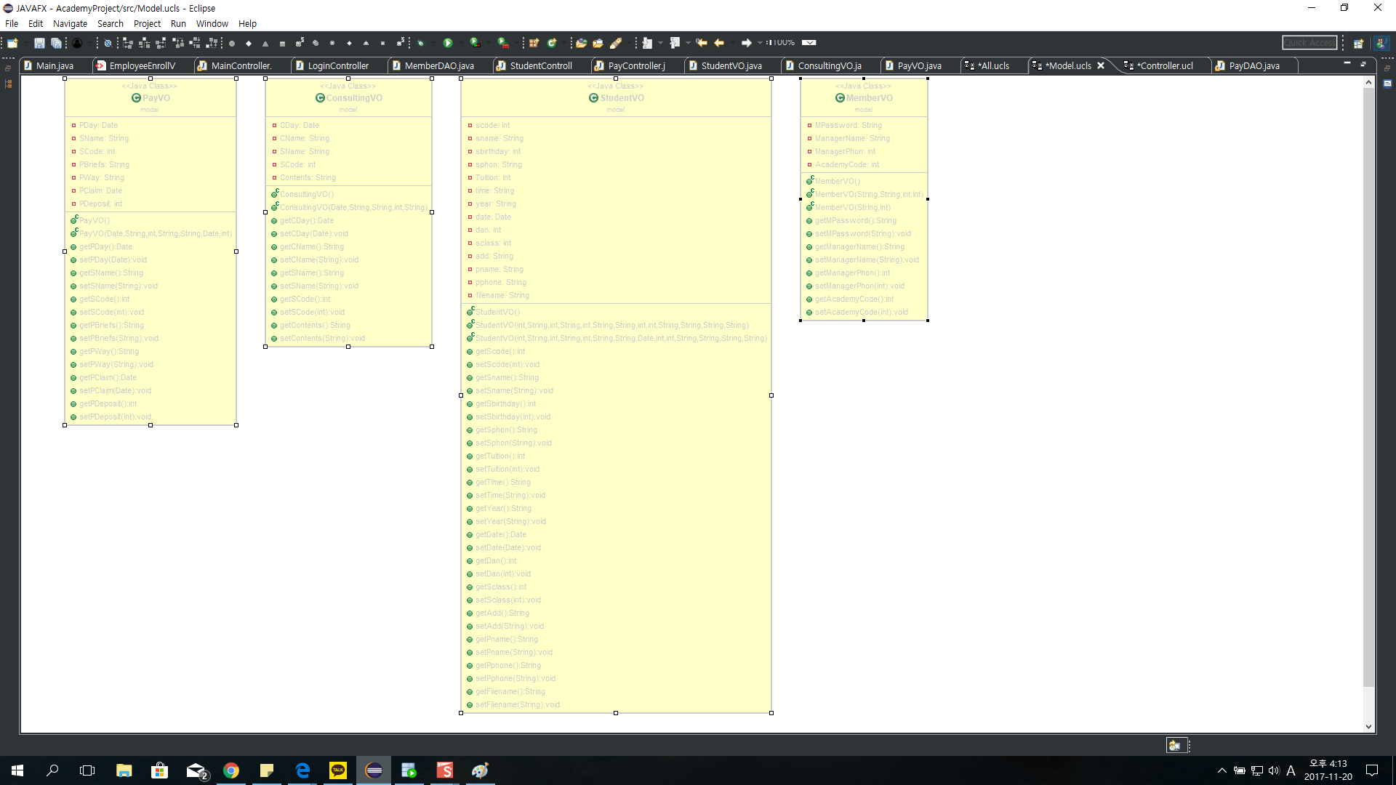
Class Diagram(Model)

Slide 13
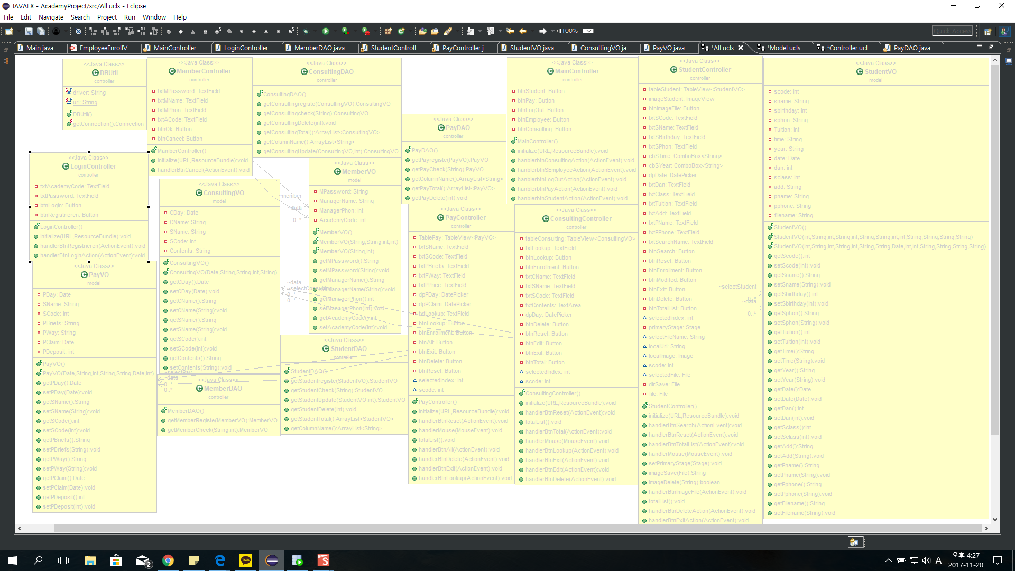
Class Diagram(All)

Slide 14
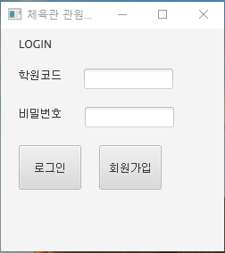
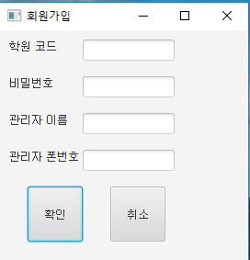
UI 설명
1 | - 학원코드,비밀번호를 입력후 로그인을 누르면 메인으로 넘어간다. - DB에 저장되어있는 데이터와 입력 데이터가 다를시 로그인 실패
2 | - 관리자 회원가입 학원 코드 , 비밀번호 관리자 이름, 관리자 폰번호 입력후 확인
1
2

Slide 15
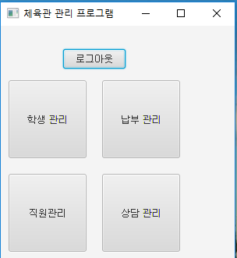
UI 설명
1 | 다시 로그인 창으로 이동
2 | 학생관리 창으로 이동
3 | 납부 관리 창으로 이동
4 | 상담관리 창으로 이동
5 | 직원관리는 추후 업데이트
1
2
3
5
4

Slide 16
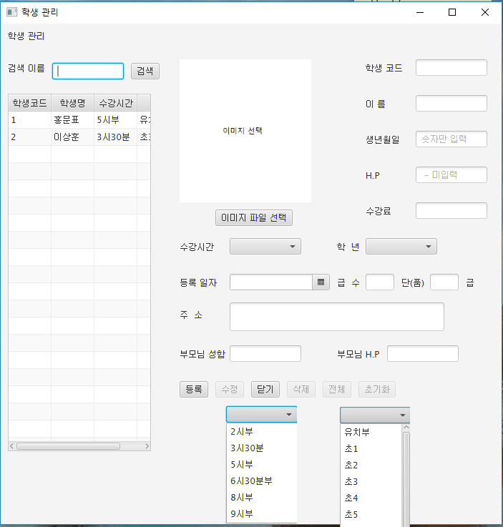
UI 설명
1
2
1 | 이름을 검색시 테이블에 검색된 항목 출력
2 | 모든 정보는 빌수 입력 (이미지만 예외)
3 | DB에 저장
4 | 테이블 이름 선택후 정보수정(모든정보 필수 입력)
5 | 메인 창으로 이동
6 | 테이블 이름 선택후 학생정보삭제
7 | 테이블 학생전체 출력
8 | 입력되있는 값을 초기화 시킴
4
6
8
수강시간
학년
콤보박스
정보
3
5
7

Slide 17
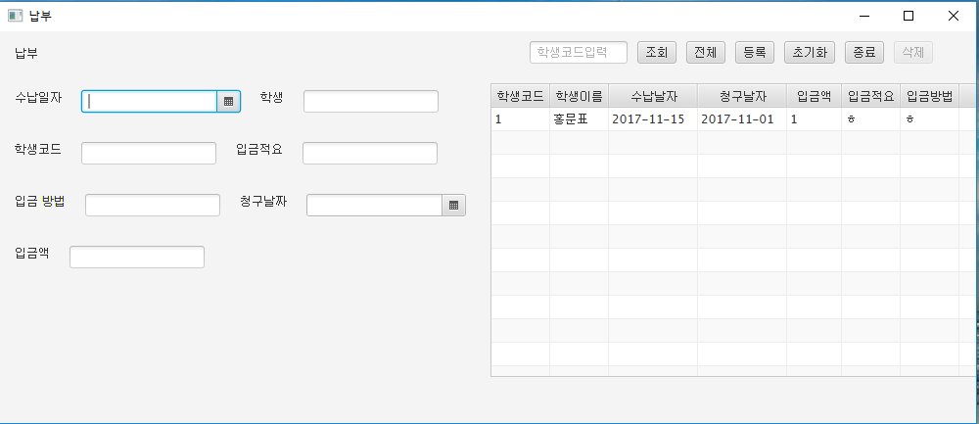
UI 설명
3
1
2
4
5
6
1 | 모든 정보는 필수입력 수납일자는 청구날짜 이전일 경우만 등록 가능 학생코드,학생은 학생테이블에 입력된 정보와 같아야 한다. | 2 | 메인화면으로 이동
3 | 학생이름 조회시 조건충족 데이터를 테이블에 출력 | 4 | 납부정보 전체를 테이블에 출력
5 | 입력되있는 데이터값을 초기화 | 6 | 테이블에 저장되있는 데이터 클릭후 삭제

Slide 18
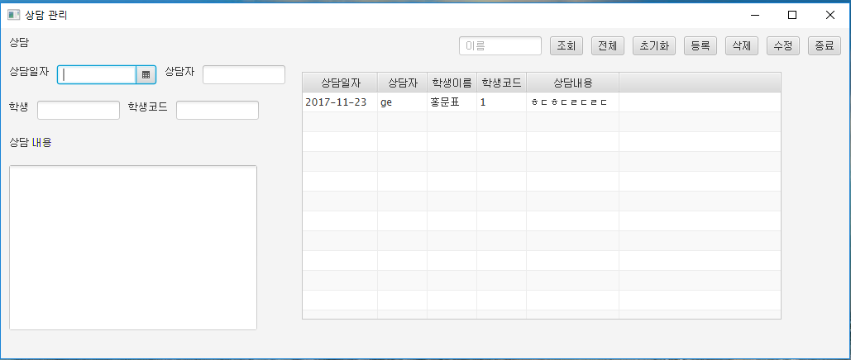
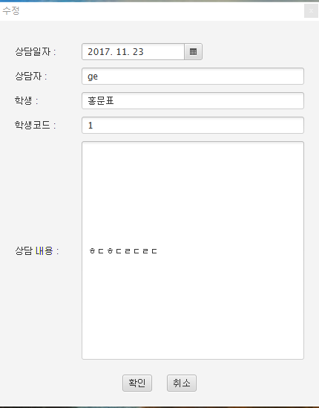
UI 설명
1
3
5
7
2
4
6
1 | 왼쪽 텍스트 필드 이름 입력후 조회 입력 조건 충족 데이터 테이블 출력
2 | 저장되있는 모든 데이터를 테이블에 출력
3 | 입력창에 입력되있는 데이터를 삭제
4 | 학생,학생코드는 등록이 되있는 데이터만 입력 가능 모든 정보 필수입력.
5 | 테이블 뷰에 선택되있는 데이터를 삭제
6 | 수정 팝업을 실행 학생,학생 코드는 등록이 되있어야 수정 가능
7 | 메인 창으로 이동

Slide 19
후기
초기 기획이 가장 중요하다!
개발 순서의 중요성을 깨달았다!
책을 다시 볼수 있는 기회가 됫다!
PPT가 제일 어렵다!
이번 기회를 통해 부족한부분을 찾아 다시 복습할수 있는 기회가 되었다.

Slide 20
Thank
You :)

